Slide 1

位运算训练精讲

Slide 2
n&(n-1)是什么意思？
在 n 的二进制表示中，如果我们对 n 执行
n = n & (n - 1)
那么可以把 n 最右边的 1 消除掉
n = 1001
n - 1 = 1000
n = n & (n - 1) = (1001) & (1000) = 1000

Slide 3
这个公式有哪些用处呢？
（1）、判断一个正整数 n 是否为 2 的幂次方
2^0 = 0…..0001
2^1 = 0…..0010
2^2 = 0….0100
2^3 = 0..01000

Slide 4
原始方法
boolean judege(int n)
{
int count = 0;
int k = 1;
while (k != 0) {
if ((n & k) != 0) {
count++;
}
k = k << 1;
}
return count == 1;
}

Slide 5
二进制方法
但是如果采用 n & (n - 1) 的话，直接消去 n 中的一个 1，然后判断 n 是否为 0 即可，代码如下：
boolean judege(int n){
return n & (n - 1) == 0;
}

Slide 6
这个公式有哪些用处呢？
（2）、整数 n 二进制中 1 的个数
对于这种题，我们可以用不断着执行 n & (n - 1)，每执行一次就可以消去一个 1，当 n 为 0 时，计算总共执行了多少次即可，代码如下：
public int NumberOf12(int n) {
int count = 0;
int k = 1;
while (n != 0) {
count++;
n = (n - 1) & n;
}
return count;
}

Slide 7
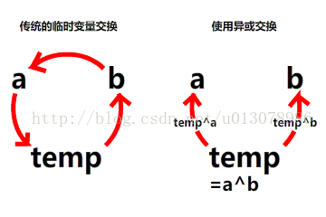
两个数进行交换

Slide 8
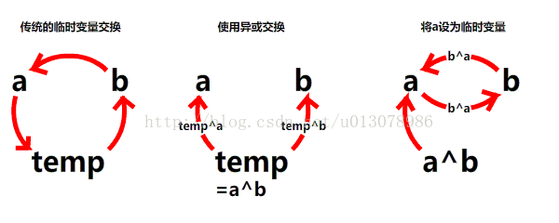

Slide 9
问题：
求数a的b次幂是多少？

Slide 10
最基本的想法：
int ans = 1;
for( i = 1; i <= b; i++)
{
ans = ans * a;
}

Slide 11
算法复杂度
b有多大，就要执行多少次，按算法复杂度而言，叫做O(N)复杂度。这是很慢的，在提交答案时，可能会TLE,即运算超时，我们需要一个快一点的办法。

Slide 12
假设我们要求a^b，那么其实b是可以拆成二进制的，该二进制数第i位的权为2^(i-1)，例如当b=11时，a^11=a^(2^0+2^1+2^3)
11的二进制是1011，11 = 2³×1 + 2²×0 + 2¹×1 + 2º×1，
因此，我们将a¹¹转化为算 a^(2^0)*a^(2^1)*a^(2^3) ，看出来快的多了吧原来算11次，现在算三次，但是这三项貌似不好求的样子....

Slide 13
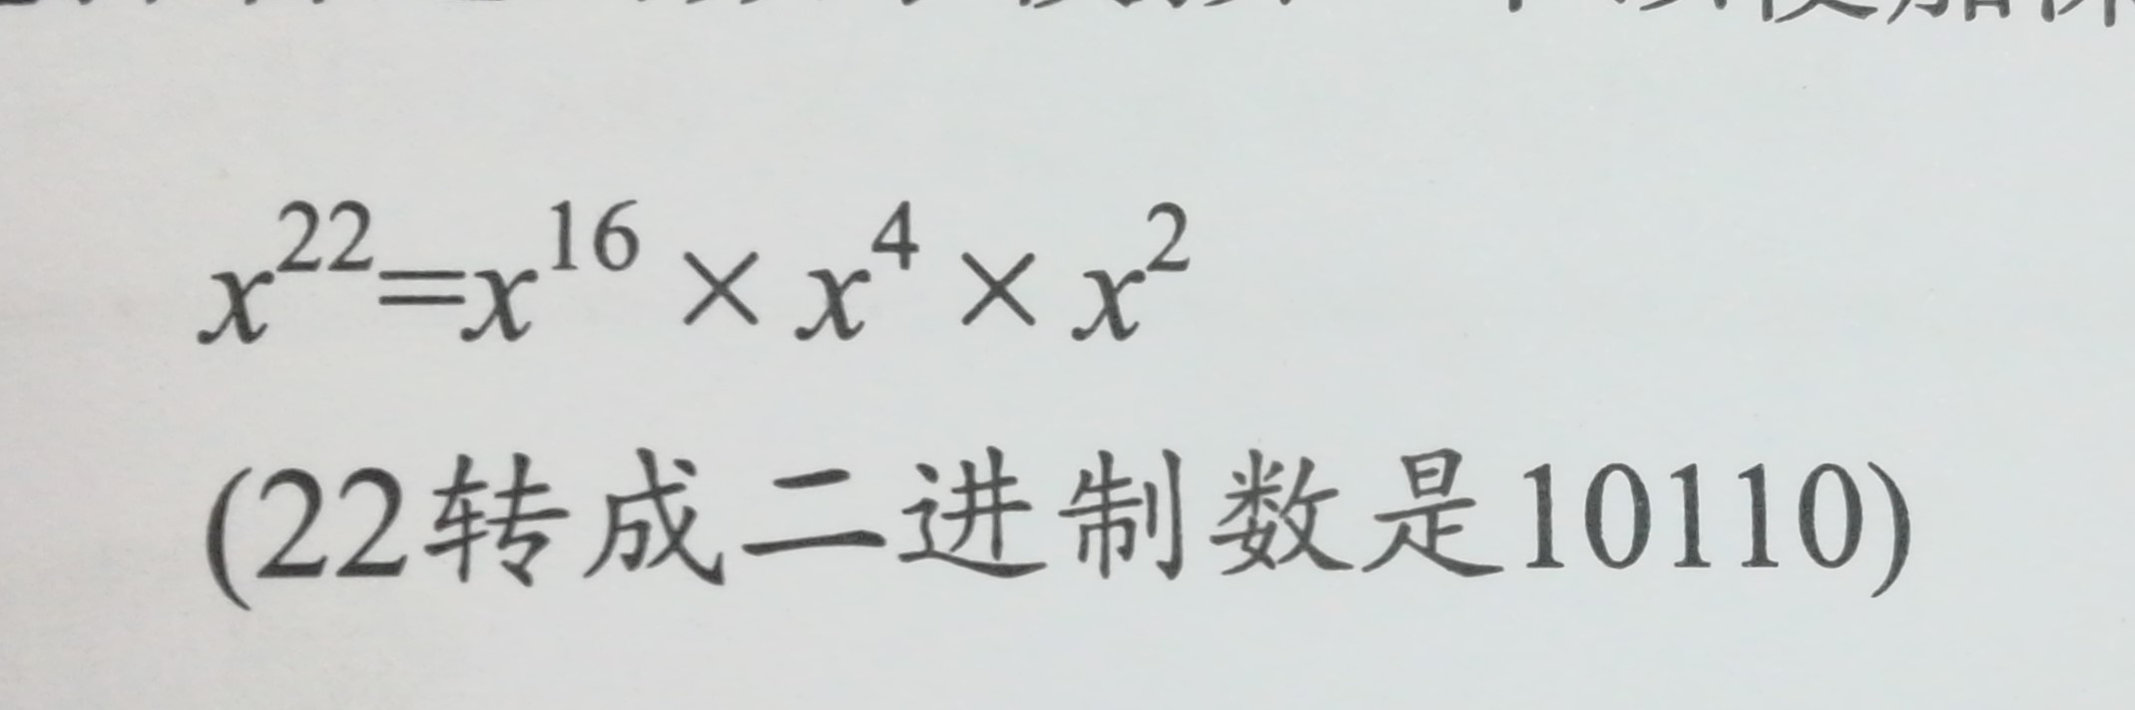
快速幂

Slide 14
https://www.cnblogs.com/lca1826/p/6748372.html
https://www.cnblogs.com/lca1826/p/6748372.html
https://cloud.tencent.com/developer/article/1448164

